Slide 1
 | pada
Budi Susanto budsus@ukdw.ac.id 1
Keamanan
Sistem Terdistribusi
 | Pengantar
 | Bagaimana kita dapat melindungi transaksi dalam suatu sistem terdistribusi?
 | – Dapatkan kita mensetup saluran yang aman untuk komunikasi?
Kebutuhan untuk melindungi kesatuan dan rahasia informasi dan sesumber lain yang dimiliki oleh individu ataupun organisasi dapat meliputi keamanan fisik maupun data digital. – Kebutuhan ini muncul karena sesumber tersebut digunakan bersama 2
Dapatkah kita melindungi pengiriman data?
Dapatkan kita menentukan pengirim data?

Slide 2
 | Perkembangan Kebutuhan
 |  |  | 1965-75 1975-89 1990-99 | Current
 |  | Platforms | Multi-user Distributed systems The Internet, wide- timesharing based on local area services computers networks | The Internet + mobile devices
 |  | Shared resources | Memory, files Local services (e.g. Email, web sites, NFS), local networks Internet commerce | Distributed objects, mobile code
 |  | Security requirements | User identification andProtection of servicesStrong security for authentication commercial transactions | Access control for individual objects, secure mobile code
 |  | Security management environment | Single authority, Single authority, Many authorities, single authorization delegation, repli- no network-wide database (e.g. letcl cated authorization authorities passwd) databases (e.g. NIS) | Per-activity authorities, groups with shared responsibilities
 |  |  | Inst ruct or’s Guide for Coulouris, Dollimore and Uindberg Dist ribut ed Syst ems: Concept s and Design Edn. 3
 |  |  | © Addison-W esley P ublishers 2000
3
Keamanan
 | Ancaman dan Serangan
Tujuan utama dengan adanya keamanan adalah untuk
 | membatasi akses informasi dan sesumber hanya untuk pemakai yang memiliki hak akses.
Ancaman keamanan:
 | – Leakage (Kebocoran) : pengambilan informasi oleh penerima yang tidak berhak
Tampering : pengubahan informasi yang tidak legal Vandalism (perusakan) : gangguan operasi sistem tertentu. Si pelaku tidak mengharap keuntungan apapun. Serangan pada sistem terdistribusi tergantung pada pengkasesan ke saluran komunikasi yang ada atau membuat saluran baru yang menyamarkan (masquerade) sebagai koneksi legal Penyerangan Pasive, Hanya mengamati komunikasi atau data Penyerangan Aktif, Secara aktif memodifikasi komunikasi atau data Pemalsuan atau pengubahan Email TCP/IP Spoofing 4

Slide 3
 | Metode Penyerangan
Klasifikasi metode penyerangan :
 | Eavesdropping, mendapatkan duplikasi pesan tanpa ijin Masquerading, Mengirim atau menerima pesanmenggunakan
identitas lain tanpa ijin mereka
 | Message tampering, – Mencegat atau menangkap pesan dan mengubah isinya
sebelum dilanjutkan ke penerima sebenarnya. “man-in-the- middle attack” adalah bentuk message tampering dengan mencegat pesan pertama pada pertukaran kunci enkripsi pada pembentukan suatu saluran yang aman. Penyerang menyisipkan kunci lain yang memungkinkan dia untuk mendekrip pesan berikutnya seelum dienkrip oleh penerima Replaying, menyimpan pesan yang ditangkap untuk pemakaian berikutnya. Denial of Service, membanjiri saluran atau sesumber lain dengan pesan yang bertujuan untuk menggagalkan 5 pengaksesan pemakai lain
 | Ancaman dari Mobile Code
 | Mobile Code – Kode yang diload ke sebuah proses dari remote server dan dijalankan secara lokal
 | – Contoh : Kode Java Applet JVM Security :
Security Manager. Contoh : Applet tidak diijinkan untuk menulis atau membaca file lokal Mobile code yang didownload disimpan secara terpisah dari kelas-kelas lokal, untuk mencegah penimpaan Bytecode dicek untuk validasi. Instruksi pada bytecode juga dicek, apakah akan menyebabkan suatu kesalahan fatal, misal mengakses alamat memori yang tidak sah. http://www.cs.cornell.edu/html/cs513-sp98/L17.html ð • http://www.cs.cornell.edu/html/cs513-sp98/L18.html
– Setiap lingkungan eksekusi java mobile code diatur oleh

Slide 4
 | Mengamankan transkasi elektronis
 | E-commerce Banking
– E-mail
 | Bagaimana mengamankan isi email dan pengirim atau penerima pesan harus dapat memastikan satu sama lain
Transaksi elektronik dapat aman jika dilindungi dengan kebijakan dan mekanisme keamanan. Contoh : Pembeli harus dilindungi terhadap penyingkapan kode credit number selama pengiriman dan juga terhadap penjual yang tidak bersedia mengirim barang setelah menerima pembayaran. Vendor harus mendapatkan pembayaran sebelum barang dikirim, sehingga perlu dapat memvalidasi calon pembeli sebelum memberi mereka akses 7
•
Keamanan sangat dibutuhkan pada kebanyak transaksi
 | Perancangan Sistem yang Aman
 | Merupakan tugas yang sulit! – Tujuannya adalah mencegah semua serangan yang saat ini diketahui ataupun yang akan datang
 | Rancangan mengikuti standard yang ada Mendemokan validasi melawan ancaman yang diketahui Audit terhadap kegagalan yang terdeteksi
– Ada keseimbangan antara biaya terhadap serangan yang ada Beberapa rancangan yang buruk: Antarmuka dibuka Jaringan tidak aman Membatasi waktu dan ruang lingkup setiap kunci rahasia Algoritma dan kode program tersedia bagi penyerang Penyerang memiliki akses ke sesumber Meminimalkan komputer yang menjadi inti implementasi sistem 8

Slide 5
 | Kebijakan dan Mekanisme
 | Pada keamanan fisik, akan menggunakan : KebijakanlLayanan keamanan Aturan yang mengatur pengaksesan ataupun berbagi
sesumber yang tersedia
 | Menyangkut apa saja yang diterapkan Contoh : Kebijakan keamanan untuk suatu dokumen : hanya
diperbolehkan sekelompok pegawai untuk mengakses Mekanisme keamanan Kebijakan dapat dijalankan dengan bantuan mekanisme keamanan Menyangkut bagaimana menerapkannya Contoh : mengakses dokumen dikontrol dengan distribusi yang terbatas dan tersembunyi Pemisahan antara kebijakan dan mekanisme keamanan akan membantu memisahkan kebutuhan implementasinya Kebijakan menspesifikasikan kebutuhan Mekanisme menerapkan spesifikasi kebijakan tersebut P
 | Security Service, menurut definisi OSI :
 | Authentication, Menyediakan jaminan identitas seseorang Confidentiality (kerahasiaan), Perlindungan terhadap pengungkapan identitas tak legak
– Integrity, Melindungi dari pengubahan data yang tak legak
 | – Non-repudiation (penyangkalan), Melindungi terhadap penolakan terhadap komunikasi yang sudah pernah dilakukan
Tiga dasar Mekanisme Keamanan yang dibangun : Enkripsi Digunakan untuk menyediakan kerahasiaan, dapat menyediakan authentication dan perlindungan integritas Digital Signature Digunakan untuk menyediakan authentication, perlindungan integritas, dan non-repudiation Algoritma ChecksumlHash Digunakan untuk menyediakan perlindungan integritas, dan dapat menyediakan authentication Satu atau lebih mekanisme dikombinasikan untuk menyediakan 10 security service
– Access Control, Perlindungan terhadap pemakaian tak legak

Slide 6
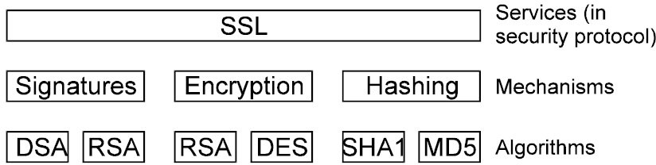
 | Service, Mekanisme dan Algoritma
 | Sebuah protokol keamanan menyediakan satu atau lebih layanan (service)
Service dibangun dari satu atau lebih mekanisme
 | Mekanisme diterapkan dengan menggunakan suatu algoritma
11
 | Teknik Keamanan
 | menyembunyikan isi Algoritma enkripsi modern menggunakan kunci (key).
 | algoritma enkripsi dimana hasil enkripsi tidak dapat didekripsi jika tanpa kunci yang sesuai
Ada dua tipe algoritma enkripsi : Shared secret key Pengirim dan penerima harus berbagi kunci dan tidak diberikan kepada orang lain. publiclprivate key pair Pengirim pesan menggunakan public key (kunci yang dipublikasikan ke penerima) untuk mengenkrip pesan Penerima menggunakan private key yang cocok (miliknya) untuk mendekrip pesan. 12
•
Enkripsi adalah proses pengkodean pesan untuk
•
Kunci kriptografi adalah parameter yang digunakan dalam

Slide 7
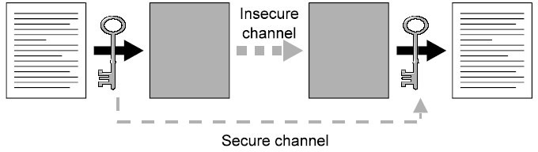
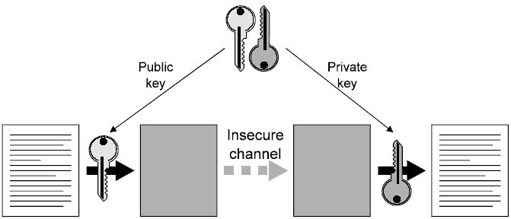
 | Manajemen Kunci
 | Dua kelas kunci Short term session keys Disebut juga dengan ephemeral keys
Secara umum dibuat secara otomatis dan tidak tampak
 | Digunakan untuk satu pesan atau session dan dibuang – Long term keys
Dihasilkan secara eksplisit oleh pemakai Long term keys digunakan untuk dua tujuan Authentication Termasuk kontrol akses, integritas, dan non-repudiation Confidentiality (enkripsi) Membuat session key Melindungi data yang tersimpan 13
 | Enkripsi Shared Key
Enkripsi PubliclPrivate Key Setiap orang dapat mengenkrip dengan public key, hanya satu orang yang bisa mendekrip dengan private keynya 14

Slide 8
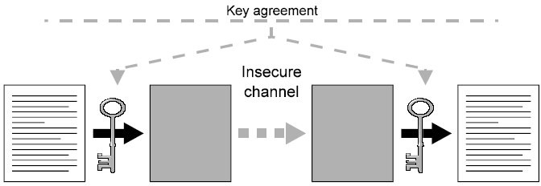
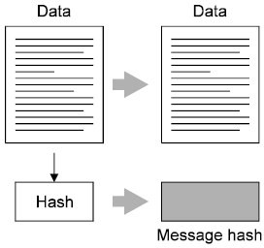
 | Key Agreement
Memungkinkan dua pemakai menyetujui sebuah chared key Menyediakan bagian dari saluran aman untuk mempertukarkan sebuah kunci konvensional terenkripsi Fungsi Hash Membuat sebuah “fingerprint” unik untuk sebuah pesan Tiap orang dapat mengubah data dan menghitung nilai hash baru Hash harus dilindungi 15
 | Notasi Kriptografi
 |  | U_{A} | A secret key
 |  | U_{B} ^{U}AB | B secret key Secret key shared between A and B
1ð |  | ^{U}Apriv ^{U}Apub {M}_{U} [M]_{U} | A’s private key (known only to A) A’s public key (published by A for all to read) Message M encrypted with key U Message M signed with key U

Slide 9
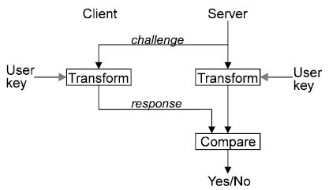
 | Peran Pokok Kriptografi
 | Kerahasiaan dan integritas komunikasi rahasia dengan shared secret key A menginginkan mengirim informasi ke B menggunakan
 | chared cecret key K_{AB} – B membaca pesan terenkrip menggunaka fungsi dekrip
yang sesuai D(K_{AB}, M) Masalah yang dapat muncul: Bagaimana A dapat mengirim shared key K ke B dengan AB aman? Bagaimana B mengetahui bahwa sembarang {Mi} bukanlah duplikasi pesan terenkrip sebelumnya dari A yang diambil oleh M dan dikembalikan kemudian? 17
 | Peran Pokok Kriptografi
 | Authentication – Kriptografi digunakan untuk mendukung mekanisme authentication antar sepasang node
– Seorang pelaku jika berhasil mendekrip pesan menggunakan
 | suatu kunci yang cocok, berarti pesan tersebut asli (authentic) dari pengirim yang sebenarnya.
– Dikembangkan pertama kali oleh Roger Needham dan Michael Schroeder 18

Slide 10
 | Skenario 1 : Authentication dengan server
A ingin mengakses file yang disimpan oleh B pada file server. S
 | adalah authentication cerver yang memberikan A dan B password dan menyimpan cecret key untuk semua pemakai dalam sistem.
Sebagai contoh S mengetahui kunci A (K_{A}) dan B (K_{B}). Kunci ini
 | dikenal dengan nama tiket. Sebuah tiket adalah item terenkrip yang dikeluarkan oleh authentication cerver yang berisi identitas pemakai
dan chared key yang dihasilkan untuk ceccion komunikasi. 1. A mengirim sebuah pesan (tidak terenkrip) ke S untuk meminta tiket untuk mengakses B ( A -> S: A, B, N_{A}) S mengirim ke A yang terenkrip dengan K_{A} yang berisi tiket yang dienkrip dengan K_{B} dan kunci baru K_{AB} untuk digunakan ketika berkomunikasi dengan B. {{Tiket}K_{B}, K_{AB}}K_{A} (S -> A : {N_{A}, B, K_{AB}, {K_{AB}, A}K_{B}}K_{A}) 1P
 | Skenario 1 : Authentication dengan server
 | 3. A mendekrip response tersebut menggunakan K_{A} (yang dihasilkan dari passwordnya, password tidak dikirimkan pada jaringan). Jika A memiliki kunci yang benar, dia mendapat tiket yang valid untuk
mengakses B dan kunci enkripsi baru untuk berkomunikasi dengan
 | B. 4. A mengirim tiket ke B bersamaan dengan identitas A dan meminta
R untuk mengakses file : {K_{AB}, A}K_{B} B dekrip tiket menggunakan kuncinya K_{B}. B mendapat identifikasi A yang sah dan Shared Key baru K_{AB} (ceccion key) untuk berinteraksi dengan A. B akan mengenkrip pesan saat itu (N_{B}) dengan kunci K_{AB}. {N_{B}}K_{AB}. A mengirim balasan ke B dengan menggunakan kunci K_{AB}. {N_{B}-1} K_{AB}. 20

Slide 11
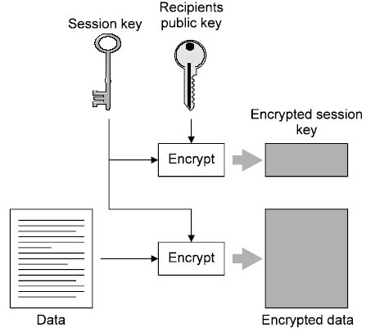
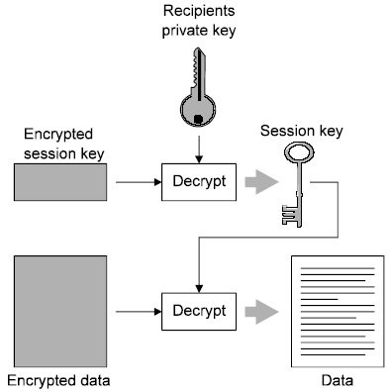
Enkripsi Data
 | Skenario 2 : Authentication dengan public key
 | – A mengakses layanan distribusi kunci untuk mendapatkan public key certificate yang mengandung public key B. Disebut
certificate oleh karena adanya tanda tangan oleh yang
 | berwewenang (seseorang atau organisasi yang diketahui menyediakan Public Key - pemiliknya). Setelah di cek tanda
tangannya, A membaca public key B (K_{Bpub}) dari sertifikat. A membuat shared key baru (K_{AB}) dan mengenkripnya menggunakan K_{Bpub} dengan algoritma public key. A mengirim hasilnya ke B, dengan suatu nama unik yang menunjukkan pasangan public/private key. Sehingga A mengirim keyname, {K_{AB}}K_{Bpub} ke B. B menggunakan private key K_{Bpriv} untuk mendekrip K_{AB}. Ilustrasi di atas menggambarkan kriptografi public key untuk mendistribusikan chared cecret key. Teknik ini disebut hybrid cryptographic protocol. 21
•
Diasumsikan B menghasilkan public key dan private key.
22

Slide 12
 | Peran Pokok Kriptografi
Digital Signature
 | – Didasarkan pada suatu ikatan tanda (yang tak dapat dirubah) ke suatu pesan atau dokumen yang hanya diketahui oleh si
penandatangan.
 | Hal ini dapat dicapai dengan cara mengenkrip sebuah pesan terkompresi (digest) dengan menggunakan private key Digest memiliki ukuran yang tetap yang dihasilkan dari sebuah
cecure digect function. A ingin menandatangani dokumen M, sehingga penerima dapat yakin bahwa M adalah berasal dari A. A menghitung digest dokumen dengan fungsi Digect(M). A mengenkrip digest dengan private keynya, dan ditambahkan ke M, sehingga menghasilkan {Digect(M)}K_{Apriv}. B menerima dokumen tersebut dan mengambil M dan menghitung Digect(M). B mendekrip dengan {Digect(M)}K_{Apriv} menggunakan K_{Apub} dan membandingkan isinya dengan hasil perhitungan Digect(M). ²³ Jika sama, tandatangan adalah valid.
Digital Signature dengan public key
M
signed doc
Signing
H(M)
h
E(K_{pri}, h)
^{{h}} Kpri
128 bits
M
^{{h}} Kpri
D(K_{pub} ,{h})
h'
Verifying
M
h = h'?
H(doc)
h
24

Slide 13
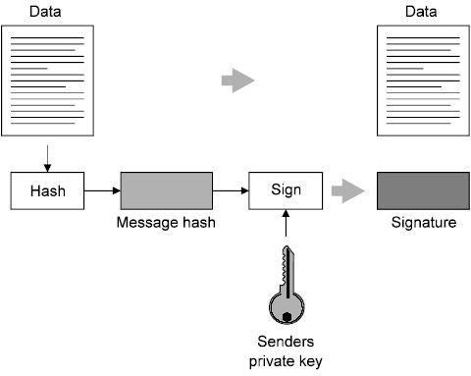
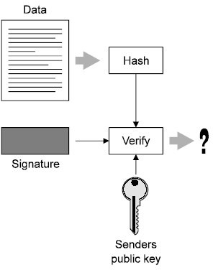
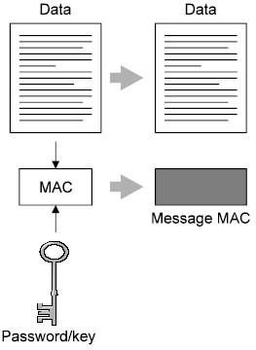
Digital Signature
25
MAC (Message Authentication Code)
M
signed doc
Signing
H(M+K)
h
M
K
•
Menghasilkan random password/key
M
h
untuk suatu hash _{Verifying}
Hanya pemegang password yang dapat menghasilkan
2ð MAC
h = h'?
•
K
H(M+K)
h'

Slide 14
 | Digest Function
 | dengan one-way hach function): – Diberikan M, mudah untuk menghitung h
 | – Diberikan M, sangat sulit untuk menemukan pesan M' lain : H(M) = H(M').
MD5 (Message Digest 5) oleh Rivest (1991) Dapat ditemukan di RFCs 1319-1321 Panjang digest : 128 bit SHA (Secure Hash Algorithm) Panjang digest : 160 bit Didasarkan pada algoritma MD4 27
•
Sebuah digest function yang aman harus (sering disebut
– Diberikan h, sangat sulit untuk menghitung M
 | import java.security.MessageDigest; import java.security.NoSuchAlgorithmException;
 | public class ContohDigest { public static void main(String args[]) throws NoSuchAlgorithmException {
 | MessageDigest.getInstance("SHA"); sha.update("Sistem Terdistribusi".getBytes());
28 |  | } | } | byte[] shaHash = sha.digest(); System.out.println(new String(shaHash)); MessageDigest md5 = MessageDigest.getInstance("MD5"); md5.update("Sistem Terdistribusi".getBytes()); byte[] md5Hash = md5.digest(); System.out.println(new String(md5Hash));
MessageDigest sha =

Slide 15
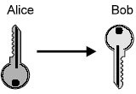
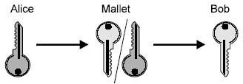
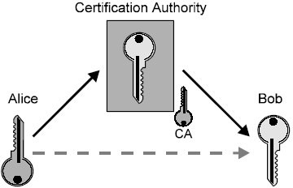
 | Masalah pada distribusi kunci
 | Bob
Mallet mencegat kunci tersebut dan mengganti dengan miliknya Mallet dapat mendekrip dan menghasilkan tanda tangan palsu atau mengubah datanya 2P
•
Alice memelihara private key dan mengirim public key ke
 | Solusinya...
 | masalah tersebut
CA menandatangani kunci Alice untuk menyakinkan Bob. Mallet tidak dapat mengganti dengan kuncinya selama CA tidak bersedia menandatanganinya 30
•
Sebuah Certification Authority (CA) dapat memecahkan

Slide 16
 | Certificate
 | ditandatangani oleh pemegangnya. Contoh: 1. B adalah bank. Nasabah ingin menyakinkan ketika menghubungi
bahwa B adalah bank yang dimaksud. B perlu untuk
 | mengesahkan (authenticate) pelanggannya sebelum memberikan nasabah akses ke account mereka
A dapat menggunakan sertifikate tersebut ketika berbelanja untuk menjamin bahwa A punya rekening di bank B. Sertifikat ditandatangani dengan K_{Bpriv}. Certificate ty:pe Account number Nam:e A 3. Accoun: t 6262626 Certifying autho:rity B Bank Signatu:re {Digest(field 2 + field 3)} _{KBpriv} 31
•
Sertifikat digital adalah dokumen yang berisi pernyataan
 | Sebuah toko C dapat menerima sertifikat untuk mendebet rekening Untuk itu C perlu K_{Bpub} untuk menyakinkan bahwa sertifikat
 | tersebut sah, yaitu well-known dan terpercaya. 4. Misal, F adalah Bank Indonesia, sebagai pemberi otoritas (certifying authority), yang akan memberikan public-key certificate kepada B.
Tentu saja keaslian sertifikat dari F tersebut didasarkan pada
 | ^{K}Fpub.
Certificate ty:pe Public key Nam:e Bob’s Bank Public ke:y K_{Bpub} Certifying autho:rity Fred – The Bankers Federation _{Signatu:re} {Digest(field 2 + field 3)} _{KFpriv} 5. Sehingga C dapat yakin akan sertifikat dari F jika C memiliki K_{Fpub}. (di sini terjadi rekursi) 32

Slide 17
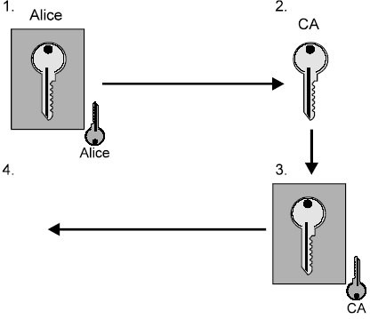
Sertifikat
 | Mendapatkan
 | 1. Alice menghasilkan pasangan kunci dan menandatangani
public key dan informasi ID
 | dengan private key 2. CA memeriksa tandatangan
Alice pada public key dan informasi ID Dapat melalui email, telepon CA menandatangani public key dan informasi ID dengan kunci CA untuk membuat sertifikat CA telah mensahkan public key dan ID Alice memeriksa kunci, ID dan tandatangan CA Menyakinkan bahwa CA tidak mengubah keu dan ID Melindungi sertifikat selama pengiriman Alice dan/atau CA mempublishkan sertifikat 33
 | Format Sertifikat Standard
 | – Format standard dan representasi sehingga pembuat sertifikat dan pemakai dapat menyusun dan
 | – Persetujuan terhadap cara urutan pembuatan sertifikat Format sertifikat pertama kali yang digunakan X.509 untuk
melindungi mekanisme pengaksesan server direktori (X.500 – saat ini dikenal LDAP) Untuk pemrograman Sertifikat pada Java, silahkan kunjungi tutorial di – http://www.onjava.com/pub/a/onjava/2001/05/03/java_s ecurity.html 34
•
Untuk membuat sertifikat bermanfaat, diperlukan :
menterjemahkannya

Slide 18
 | Contoh dengan JSSE
 | $ keytool -genkey -keystore certs -keyalg rsa -alias
budsus -storepass serverpwd -keypass serverpwd
 | What is your first and last name? [Unknown]: Budi Susanto What is the name of your organizational unit?
[Unknown]: FTI What is the name of your organization? [Unknown]: UKDW What is the name of your City or Locality? [Unknown]: Yogyakarta What is the name of your State or Province? [Unknown]: DIY What is the two-letter country code for this unit? [Unknown]: ID Is CN=Budi Susanto, OU=FTI, O=UKDW, L=Yogyakarta, ST=DIY, C=ID correct? [no]: y 35
•
Pembuatan sertifikat di server
 | Contoh dengan JSSE
 | $ keytool -import -keystore jssecacerts -alias budsus
-file server.cer
 | Enter keystore password: 12345678 Owner: CN=Budi Susanto, OU=FTI, O=UKDW, L=Yogyakarta, ST=DIY, C=ID Issuer: CN=Budi Susanto, OU=FTI, O=UKDW, L=Yogyakarta, ST=DIY, C=ID
Serial number: 406aff78 Valid from: Thu Apr 01 00:27:20 GMT+07:00 2004 until: Wed Jun 30 00:27:20 GMT+07 :00 2004 Certificate fingerprints: MD5: 09:2B:EF:29:9C:F6:97:ED:9D:80:A5:2C:D0:D1:4A:B3 SHA1: 1F:DC:E9:72:DD:4F:51:71:6A:A1:E1:F4:BB:A1:1C:3C:AA:44:13:99 Trust this certificate? [no]: y Certificate was added to keystore 3ð
•
Untuk mengimport sertifikat server

Slide 19
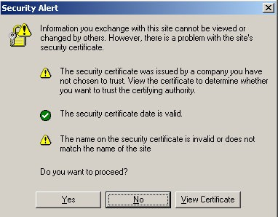
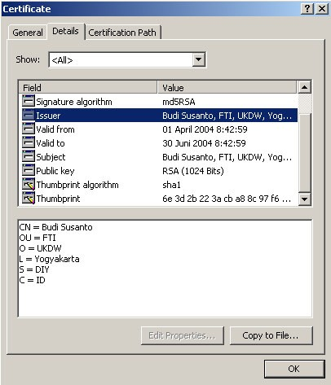

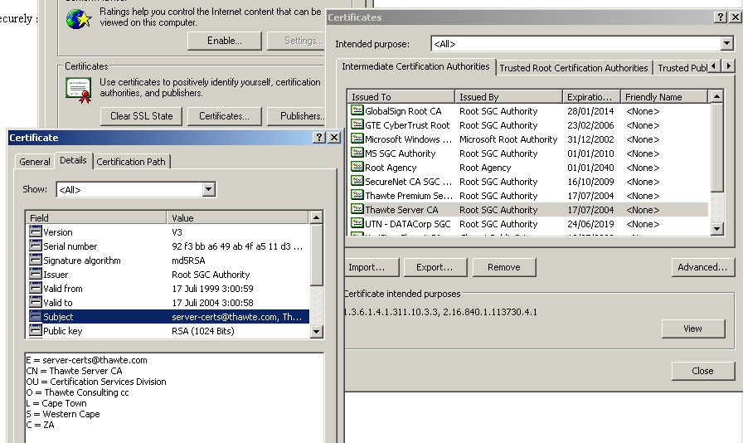
37
 | Penanganan Sertifikat pada IE
38

Slide 20






 | Algoritma Kriptografi
 | sebuah kunci K untuk menjadi ciphertext. E(K,M) = {M}_{K}
 | Pesan didekripsi dengan menggunakan fungsi D dan kunci L D(K,E(K,M)) = M
Algoritma kriptografi : Symmetric (secret-key) Kunci yang sama digunakan di kedua algoritma Menggunakan secret key ketika algoritma dipublikasikan One-way function Asymmetric (public-key) Menggunakan pan public/private key Pola public key dimunculkan pertama oleh Diffie Hellman (1976) Dasar public key : trap-door function adalah one-way function 3P yang dapat dibalikkan dengan hanya adanya secret key
•
Pesan M (plaintext) di enkodekan dengan fungsi E dan
 | Chiper Block Chaining
Untuk ukuran block data yang tetap, yang populer adalah 64 bit
 | Pesan dibagi ke dalam block, dan block terakhir di padding ke ukuran standard yang digunakan, dan setiap block dienkrip secara
independent
 | Block pertama tersedia untuk transmisi setelah enkripsi selesai Chiper Block Chaining – Mengirim block terenkrip SOR block terenkrip sebelumnya
Mendekodekan ulang menggunakan operasi SOR dengan blok terenkrip sebelumnya Jika ada kegagalan akan dihentikan prosesnya plaintext blocks ^{n+3 n+2 n+1 XOR} E(K, M) ciphertext blocks ^{n-3} n-2 n-1 n 40

Slide 21






 | Stream Chiper
 | Keysteram generator – Menghasilkan stream bit yang digunakan untuk memodifikasi isi
data
 | XOR diterapkan sebelum di kirimkan XOR diterapkan untuk mendekode ulang Keysteram harus aman
– Chiper block chaining mungkin digunakan untuk keamanan yang lebih baik keystream ^{number} n+3 n+2 n+1 ^{E(K, M)} buffer generator XOR _{plaintext} ciphertext _{stream} stream 41
•
Menggunakan fasilitas incremental encryption
 | Contoh DSA,DH,RSA di Java
 | import javax.net.*; import javax.net.ssl.*;
 | public class getPublicPrivateUey { public static void main(String[] args) {
try { // Generate a 1024-bit Digital Signature Algorithm (DSA) key pair UeyPairGenerator keyGen = UeyPairGenerator.getInstance("DSA"); keyGen.initialize(1024); UeyPair keypair = keyGen.genUeyPair(); PrivateUey privateUey = keypair.getPrivate(); PublicUey publicUey = keypair.getPublic(); System.out.print("Public Uey : " + publicUey); System.out.print("Private Uey : " + privateUey); ... 42
import java.security.*;

Slide 22
 | // Generate a 576-bit Diffie-Hellman (DH) key pair keyGen = UeyPairGenerator.getInstance("DH");
 | keyGen.initialize(576); keypair = keyGen.genUeyPair(); privateUey = keypair.getPrivate();
publicUey = keypair.getPublic();
 | System.out.print("Public Uey : " + publicUey); System.out.print("Private Uey : " + publicUey);
43 |  | } | } | // Generate a 1024-bit RSA key pair keyGen = UeyPairGenerator.getInstance("RSA"); keyGen.initialize(1024); keypair = keyGen.genUeyPair(); privateUey = keypair.getPrivate(); publicUey = keypair.getPublic(); System.out.print("Public Uey : " + publicUey); System.out.print("Private Uey : " + privateUey); } catch (java.security.NoSuchAlgorithmException e) {}
 | import java.security.*; _{DesEncrypter} import java.security.spec.*;
import javax.net.ssl.*;
 | import javax.crypto.*; import java.io.*; import javax.crypto.spec.*;
 | public class DesEncrypter { Cipher ecipher; Cipher dcipher;
DesEncrypter(SecretUey key) { try { ecipher = Cipher.getInstance("DES"); dcipher = Cipher.getInstance("DES"); ecipher.init(Cipher.ENCRYPT_MODE, key); dcipher.init(Cipher.DECRYPT_MODE, key); } catch (javax.crypto.NoSuchPaddingException e) { } catch (java.security.NoSuchAlgorithmException e) { } catch (java.security.InvalidUeyException e) { } 44 }

Slide 23
 | public String encrypt(String str) { _{DesEncrypter} try {
// Encode the string into bytes using utf-8
 | byte[] utf8 = str.getBytes("UTF8"); // Encrypt
byte[] enc = ecipher.doFinal(utf8);
 | // Encode bytes to base64 to get a string return new sun.misc.BASE64Encoder().encode(enc);
 |  |  | } catch (javax.crypto.BadPaddingException e) {
 |  |  | } catch (IllegalBlockSizeException e) {
 |  |  | } catch (UnsupportedEncodingException e) {
 |  |  | } catch (java.io.IOException e) {
 |  |  | }
 |  |  | return null;
 |  | }
....
45
 | public String decrypt(String str) { _{DesEncrypter} try {
// Decode base64 to get bytes
 | byte[] dec = new sun.misc.BASE64Decoder().decodeBuffer(str); // Decrypt
byte[] utf8 = dcipher.doFinal(dec);
 | // Decode using utf-8 return new String(utf8, "UTF8");
 |  |  |  | } catch (javax.crypto.BadPaddingException e) {
 |  |  |  | } catch (IllegalBlockSizeException e) {
 |  |  |  | } catch (UnsupportedEncodingException e) {
 |  |  |  | } catch (java.io.IOException e) {
 |  |  |  | }
 |  |  |  | return null;
 |  |  | }
 |  | }
4ð

Slide 24
 | import javax.crypto.*; _{tryDesEncrypter} import java.io.*;
 | public class tryDesEncrypt { public static void main(String[] args) { try {
// Generate a temporary key. In practice, you would save this key.
 | // See also e464 Encrypting with DES Using a Pass Phrase. SecretUey key = UeyGenerator.getInstance("DES").generateUey();
 |  |  | // Create encrypter/decrypter class
 |  |  | DesEncrypter encrypter = new DesEncrypter(key);
 |  |  | // Encrypt
 |  |  | String encrypted = encrypter.encrypt("Budi Susanto");
 |  |  | System.out.println(encrypted);
 |  |  | // Decrypt
 |  |  | String decrypted = encrypter.decrypt(encrypted);
 |  |  | System.out.println(decrypted);
 |  |  | } catch (Exception e) {
 |  |  | }
 |  | }
47}

